Slide 1
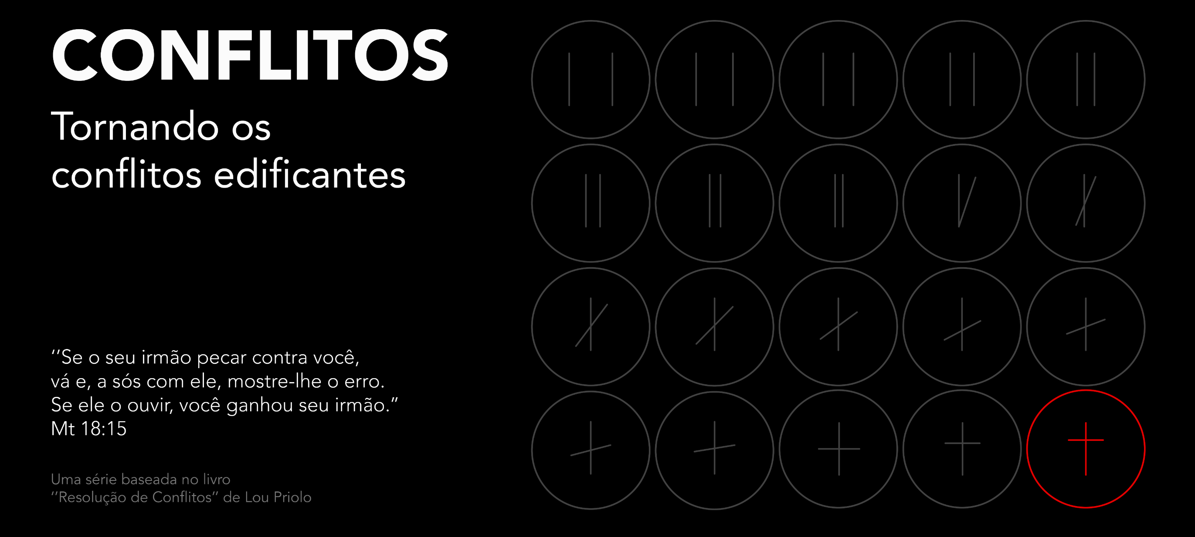

Slide 2
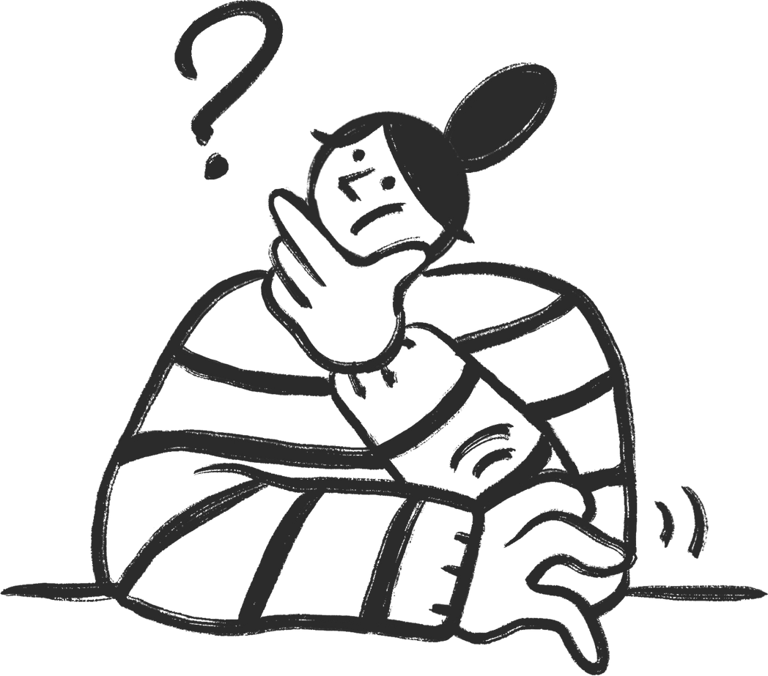
O que vem à sua mente
quando ouve a palavra
“conflito”?

Slide 3

Conflito é algo
bom ou ruim?

Slide 4

Começar um conflito
poderia ser a vontade
de Deus?

Slide 5

Conflitos são necessários
"Se o seu irmão pecar contra você,
vá e, a sós com ele,
mostre-lhe o erro.
Se ele o ouvir,
você ganhou seu irmão.
Mt 18:15

Slide 6


Conflitos são necessários
Pregue a palavra, esteja preparado a tempo e fora de tempo, repreenda, corrija, exorte com toda a paciência e doutrina. (2Tm 4:2)
Quando, porém, Pedro veio a Antioquia, enfrentei-o face a face, por sua atitude condenável. (Gál 2:11)
... senti que era necessário escrever-lhes insistindo que batalhassem pela fé uma vez por todas confiada aos santos. (Jd 1:3)

Slide 7

O evangelho promove conflitos
"Não pensem que vim trazer paz à terra; não vim trazer paz, mas espada. Pois vim para fazer que ‘o homem fique contra seu pai, a filha contra sua mãe, a nora contra sua sogra; os inimigos do homem serão os da sua própria família’. "Quem ama seu pai ou sua mãe mais do que a mim não é digno de mim; quem ama seu filho ou sua filha mais do que a mim não é digno de mim...
(Mt 10.34-38)
AMANTE DA PAZ X PACIFICADOR

Slide 8






Tornando os
CONFLITOS
edificantes

Slide 9

Como prisioneiro no Senhor, rogo-lhes que vivam de maneira digna da vocação que receberam.
Sejam completamente humildes e dóceis, e sejam pacientes, suportando uns aos outros com amor.
Façam todo o esforço para conservar a unidade do Espírito pelo vínculo da paz. (Ef 4.1-3)
Pré-requisitos para resolução de conflitos
Humildade
Paciência
Mansidão
Tolerância

Slide 10

SEM OS PRÉ-REQUISITOS É IMPOSSÍVEL RESOLVER UM CONFLITO
O homem bom tira coisas boas
do bom tesouro
que está em seu coração,
e o homem mau tira coisas más
do mal que está em seu coração, porque a sua boca fala
do que está cheio o coração".
Lc 6:45

Slide 11
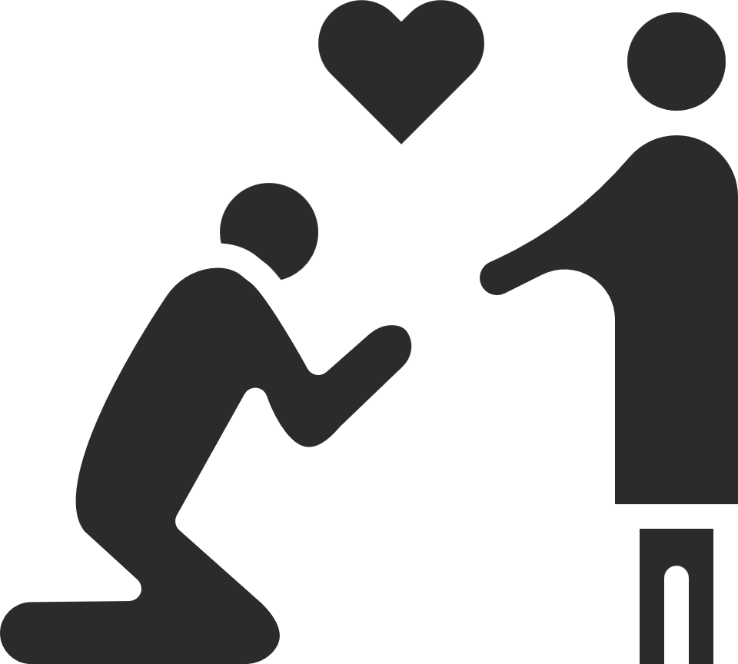
Pré-requisito 1
Humildade

Slide 12

O que geralmente impede a resolução de conflitos?
O orgulho só gera discussões…
Pv 13:10

Slide 13

Orgulho
relutância em admitir quando estou errado
ficar na defensiva, transferir culpa, justificar, ficar irado quando sou legitimamente reprovado
ficar impaciente ou aborrecido quando contestado- especialmente em público
hipersensibilidade à correção
quando injustiçado, não estar disposto a perdoar
dificuldade em estar satisfeito com os outros

Slide 14
RESOLUÇÃO DE CONFLITOS ENVOLVE CONFISSÃO
"Se o seu irmão pecar contra você, vá e, a sós com ele,
mostre-lhe o erro. Se ele o ouvir, você ganhou seu irmão. (Mt 18:15)
O orgulho impede a confissão

Slide 15

ORGULHO É A
AIDS DA ALMA
Pv 11:2 Quando vem o orgulho, chega a desgraça,
mas a sabedoria está com os humildes.
Pv 13:10 O orgulho só gera discussões,
mas a sabedoria está com os que tomam conselho.
Pv 15:33 O temor do Senhor ensina a sabedoria,
e a humildade antecede a honra.
Pv 16:18 O orgulho vem antes da destruição;
o espírito altivo, antes da queda.
Pv 18:12 Antes da sua queda o coração do homem se envaidece,
mas a humildade antecede a honra.
Pv 29:23 O orgulho do homem o humilha,
mas o de espírito humilde obtém honra.

Slide 16
ORGULHO NOS LEVA A:
- a responder defensivamente quando reprovados
- a tentar exagerar nossas virtudes e minimizar nossas falhas
- a produzir uma atitude severa, crítica, condenatória em relação aos outros
- a comentarmos sobre nossas realizações mesmo que não tenha nada a ver com o assunto
- a concordarmos externamente quando não concordamos internamente
- a dizer sim quando deveríamos dizer não
- a sermos parciais
- a indecisão com medo de desagradar pessoas
- a mandar, ao invés de obedecer; ensinar, ao invés de aprender; falaz, ao invés de ouvir
- a impaciência

Slide 17

1- O orgulho é a ilusão de que nossas realizações são essencialmente resultado de nossos próprios feitos.

Slide 18

1Co 4:7 Pois, quem torna você diferente de qualquer outra pessoa? O que você tem que não tenha recebido? E se o recebeu, por que se orgulha, como se assim não fosse?
Tg 1:17 Toda boa dádiva e todo dom perfeito vêm do alto, descendo do Pai das luzes, que não muda como sombras inconstantes.

Slide 19

pela glória de quem você estava lutando no último conflito?
até que ponto você estava usando sua lógica, sua capacidade de comunicação e as Escrituras para mostrar amor ao próximo e amor a Deus?
um pouco mais de humildade teria ajudado a resolver o conflito mais rápido?

Slide 20

2-Orgulho é considerarmos a nós mesmos acima e além da condição e proporção que Deus designou para nós.

Slide 21

Pois pela graça que me foi dada
digo a todos vocês:
ninguém tenha de si mesmo
um conceito mais elevado
do que deve ter; mas, pelo contrário,
tenha um conceito equilibrado,
de acordo com a medida da fé
que Deus lhe concedeu.
(Rm 12:3 )

Slide 22

o orgulhoso usa “carteirada” para parecer superior ao outro
no conflito, o humilde reconhece suas limitações
o humilde reconhece a importância do ponto de vista do outro

Slide 23

3-ORGULHO É O DESEJO DE SER CONSIDERADO PELOS OUTROS ACIMA E ALÉM DA CONDIÇÃO E DA PROPORÇÃO QUE DEUS DESIGNOU
PARA NÓS

Slide 24
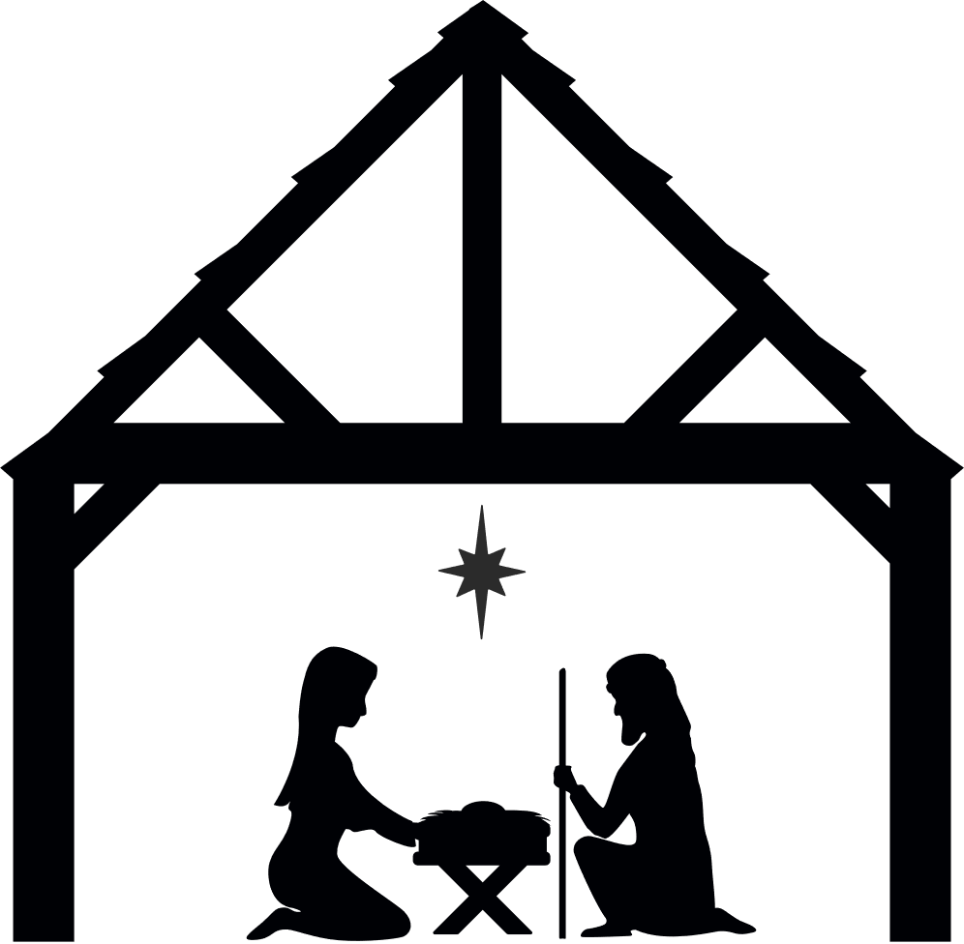
Escrevi à igreja, mas Diótrefes, que gosta muito de ser o mais importante entre eles, não nos recebe. (3Jo 9)
Seja a atitude de vocês a mesma de Cristo Jesus, que, embora sendo Deus, não considerou que o ser igual a Deus era algo a que devia apegar-se... (Fp 2.5-6)

Slide 25
você estava atento e interessado em ouvir
o que o outro dizia no conflito?
você mentiu ou supervalorizou suas virtudes
e minimizou suas falhas?
você teve uma atitude bondosa, compassiva,
respeitosa e ensinável?
você estava mais focada na pessoa e no problema
ou em como você estava se saindo?
- você encorajou a outra pessoa?
- você foi parcial na análise dos fatos?
- você foi paciente quando contrariado?

Slide 26

4-ORGULHO É O DESEJO DE EXALTAR A NÓS MESMOS ACIMA E ALÉM DA CONDIÇÃO E DA PROPORÇÃO QUE DEUS DESIGNOU PARA NÓS

Slide 27
De onde vêm as guerras e contendas que há entre vocês? Não vêm das paixões que guerreiam dentro de vocês? Vocês cobiçam coisas, e não as têm; matam e invejam,
mas não conseguem obter o que desejam.
Vocês vivem a lutar e a fazer guerras.
Não têm, porque não pedem. Quando pedem, não recebem, pois pedem por motivos errados, para gastar em seus prazeres.
Adúlteros, vocês não sabem que a amizade com o mundo
é inimizade com Deus? Quem quer ser amigo do mundo
faz-se inimigo de Deus.
Ou vocês acham que é sem razão que a Escritura diz que o
Espírito que ele fez habitar em nós tem fortes ciúmes?
Mas ele nos concede graça maior. Por isso diz a Escritura:
"Deus se opõe aos orgulhosos, mas concede graça aos humildes". (Tg 4.1-9)

Slide 28

Pré-requisito 2
Mansidão

Slide 29

IMPOSSÍVEL SER MANSO
SEM SER HUMILDE
Irmãos, se alguém for surpreendido em algum pecado, vocês, que são espirituais deverão restaurá-lo com mansidão.
Cuide-se, porém, cada um para que também não seja tentado. (Gl 6:1)

Slide 30

1-Mansidão é a capacidade de distinguir entre
ira justa e ira pecaminosa

Slide 31


"Quando vocês ficarem irados, não pequem". Apaziguem a sua ira antes que o sol se ponha,
e não deem lugar ao diabo. (Ef 4.26-27)
Livrem-se de toda amargura, indignação e ira, gritaria e calúnia, bem como de toda maldade.
(Ef 4.31)
Ira pecaminosa
Ira justa
Quando não obtenho o que quero
Eu sou o senhor da minha vida
Desejo idólatra
Eu sou deus
A vontade de Deus não é satisfeita
Cristo é o Senhor
Glória de Deus
Deus é Deus

Slide 32

2-Mansidão é recusar-se
a permitir que qualquer desejo se torne enraizado tão profundamente
que produza ira (seja para tentar obtê-lo ou como resultado de não obtê-lo)

Slide 33

De onde vêm as guerras e contendas que há entre vocês? Não vêm das paixões que guerreiam dentro de vocês?
Vocês cobiçam coisas, e não as têm; matam e invejam, mas não conseguem obter o que desejam. Vocês vivem a lutar e a fazer guerras. Não têm,
porque não pedem.
Quando pedem, não recebem, pois pedem por motivos errados, para gastar em seus prazeres. (Tg 4.1-3)
- o que exatamente eu desejo que o meu oponente não está me dando?
- o que eu quero é algo que Deus também quer?

Slide 34

3-Mansidão é saber
como aproveitar
a ira justa de modo que possa ser usada para
pôr um fim somente naquelas coisas que Deus aprovaria que fossem terminadas

Slide 35
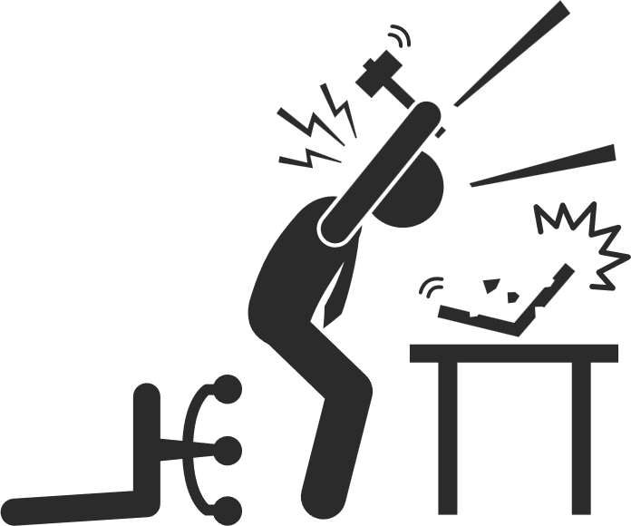
"Quando vocês ficarem irados,
não pequem" (Ef 4.26)
Introversão
Ventilação
Ventilação + Introversão
Introversão + Ventilação

Slide 36

4-Mansidão envolve saber como pensar durante a provocação

Slide 37

O amor... Não maltrata,
não procura seus interesses, não se ira facilmente,
não guarda rancor. (1Co 13.5)
As armas com as quais lutamos não são humanas; pelo contrário, são poderosas em Deus
para destruir fortalezas.
Destruímos argumentos e toda pretensão que se levanta contra o conhecimento de Deus, e levamos cativo todo pensamento, para torná-lo
obediente a Cristo.
(2Co 10.4-5)

Slide 38

O justo pensa bem antes de responder,
mas a boca dos ímpios jorra o mal. (Pv 15.28)
- a pessoa realmente pecou contra mim?
- há um desejo idólatra me dominando?
- tenho todos os fatos ou estou tirando conclusões precipitadas?
- meu coração está aumentando a gravidade do problema?
- quais passagens bíblicas devem guiar meus pensamentos e palavras agora?
- como posso reagir ao um ataque de forma que glorifique a Deus?

Slide 39

5-Mansidão é saber
como dirigir não somente
seus pensamentos,
mas também sua língua,
seu semblante,
e sua linguagem corporal
durante os momentos
de provocação

Slide 40

Pv 16:24 As palavras agradáveis são como um favo de mel,
são doces para a alma e trazem cura para os ossos.
Pv 16:21 O sábio de coração é considerado prudente;
quem fala com equilíbrio promove a instrução.
Pv 15:1 A resposta calma desvia a fúria,
mas a palavra ríspida desperta a ira.
Col 4:6 O seu falar seja sempre agradável e temperado com sal,
para que saibam como responder a cada um.
Pv 15:13 A alegria do coração transparece no rosto,
mas o coração angustiado oprime o espírito.
Gn 4:6 O Senhor disse a Caim: "Por que você está furioso?
Por que se transtornou o seu rosto?

Slide 41
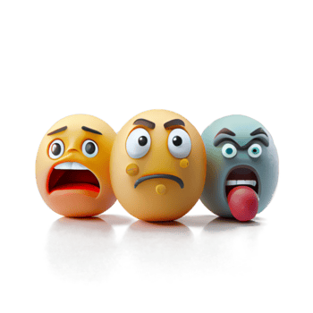
Sl 42:11 Por que estás abatida, ó minha alma,
e por que te perturbas dentro de mim?
Espera em Deus, pois ainda o louvarei.
Ele é a salvação da minha face e o meu Deus. (ARC)
Ec 8:1 Quem é como o sábio?
E quem sabe a interpretação das coisas?
A sabedoria do homem faz brilhar o seu rosto,
e a dureza do seu rosto se muda.

Slide 42


6-Mansidão é permanecer em silêncio quando estiver irado para considerar uma resposta adequada

Slide 43
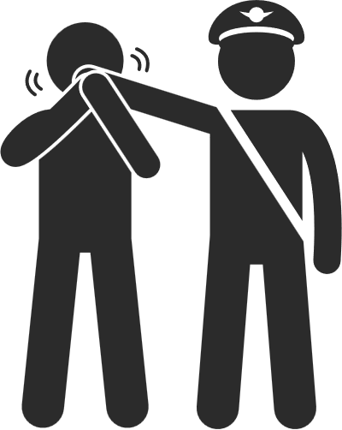
Pv 15:28 O justo pensa bem antes de responder,
mas a boca dos ímpios jorra o mal.
Pv 10:19 Quando são muitas as palavras o pecado está presente,
mas quem controla a língua é sensato.
Pv 14:29 O homem paciente dá prova de grande entendimento,
mas o precipitado revela insensatez.
Pv 17:14 Começar uma discussão é como abrir brecha num dique;
por isso resolva a questão antes que surja a contenda.
Pv 19:11 A sabedoria do homem lhe dá paciência;
sua glória é ignorar as ofensas.
Tg 1:19 Meus amados irmãos, tenham isto em mente: Sejam todos prontos para ouvir, tardios para falar e tardios para irar-se,
Pv 17:27 Quem tem conhecimento é comedido no falar,
e quem tem entendimento é de espírito sereno.
Pv 17:28 Até o insensato passará por sábio, se ficar quieto,
e, se contiver a língua, parecerá que tem discernimento.

Slide 44

7- Mansidão é perdoar rapidamente seu ofensor, não permitindo, assim, que você fique remoendo a provocação

Slide 45

Irado, seu senhor entregou-o aos torturadores,
até que pagasse tudo o que devia.
"Assim também lhes fará meu Pai celestial,
se cada um de vocês não perdoar de coração
a seu irmão". (Mt 18.34-35)

Slide 46

O PERDÃO
1- O perdão deve ser concedido ser realmente houver pecado contra você
2- A parte ofendida, às vezes,
precisa tomar a iniciativa.
3- O perdão é caro.
4- O perdão é uma promessa,
não um sentimento.
5- Perdão não é confiança, mas pode ser.
6- Perdão foca na soberania de Deus,
não nas causas secundárias.
7- Perdão é uma decisão, não uma emoção.
Tomem cuidado. "Se o seu irmão pecar, repreenda-o e, se ele se arrepender, perdoe-lhe. Se pecar contra você sete vezes no dia, e sete vezes voltar a você e disser: ‘Estou arrependido’, perdoe-lhe". (Lc 17.3-4)

Slide 47

Pré-requisitos
para resolução de conflitos
Tomem sobre vocês o meu jugo
e aprendam de mim,
pois sou manso e humilde de coração,
e vocês encontrarão
descanso para as suas almas. (Mt 11:29)

